Slide 1
Projektarbeit zum Thema: “Mahlzeiten in Deutschland"
Julia Tkatschyk

Slide 2
Die deutsche Küche ist sehr vielfältig und von Region zu Region anders.
Im allgemeinen ist sie aber eher schwer und deftig. Würste, Eintöpfen und Braten aller Art sind sehr bekannt.
Aber auch Kuchen und Torten werden zum Nachmittagskaffee gern gegessen.

Slide 3
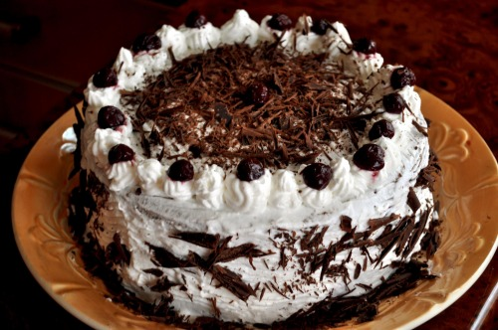
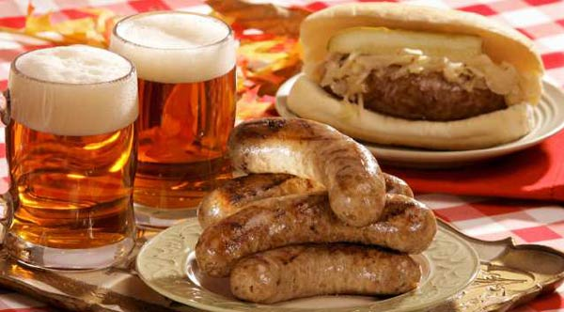

Slide 4
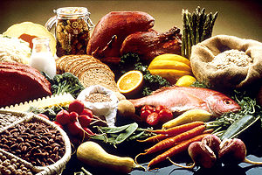
Die Deutschen essen gewöhnlich drei Mal am Tag.

Slide 5
Das Frühstück – Die erste Mahlzeit in Deutschland.
Zu Hause frühstückt man entweder in der Küche, wenn das eine Wohnküche ist, oder in der Essecke im Wohnzimmer.
Zum Frühstück essen sie:Toasts,Brötchen mit verschiedenen Aufstrichen,wie Margarine,Quark,Nuss-Nougat-Creme. Es gibt oft einen Schinken-,Käseaufschnitt.
Am Morgen trinken sie gewöhnlich Kaffee.

Slide 6
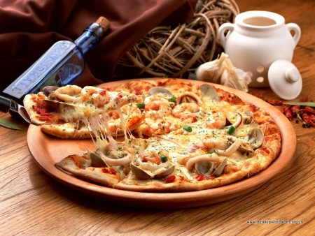
Die nächste Mahlzeit nach dem Frühstück ist das Mittagessen.

Slide 7
Das Mittagessen wird im allgemeinen um 12 Uhr eingenommen.
Das Mittagessen ist eine warme Mahlzeit.
Das Mittagessen ist die Hauptmahlzeit des Tages.

Slide 8
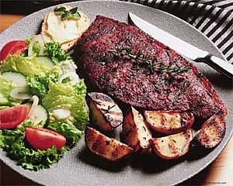
Das Mittagessen besteht meist aus Gemüsesuppe und Kartoffeln, Gemüse, Fleisch oder Fisch.

Slide 9
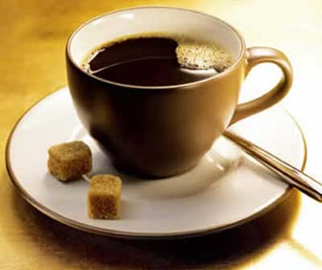
Die Deutschen trinken gewönlich zu Mittagessen Tee oder Kaffee.

Slide 10
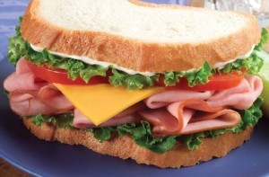
Abendbrot
Das Abendbrot wird um sechs Uhr serviert.
Es ist gewöhnlich eine kalte Mahlzeit,bei verschiedene Brotsorten,Schinken-,Käse- und Wurstaufschnitt sowie Salat gegessen werden.
Zum Abendessen trinkt man schwarzen Tee oder Kräutertee.

